Slide 1

比亚迪秦pro空调制冷系统
诚信 | 共赢 | 创新 | 开放
授课人：孙立伟
中职北方智扬（北京）教育科技有限公司

Slide 2
目录
一、概述
二、部件安装位置
三、制冷原理
四、涡旋式压缩机
五、维修空调系统时的注意事项

Slide 3
概述
本车空调系统为单蒸单压缩机自动调节空调，应用于 S6DM 混合动力型轿车。系统主要由电动压缩机、冷凝
器、HVAC 总成、制冷管路、PTC，暖风水管、风道、空调控制器等零部件组成，具有制冷、采暖、除霜除雾、
通风换气等四种功能。该系统利用 PTC 水暖采暖，利用蒸汽压缩式制冷循环制冷，制冷剂为 R134a，冷冻油型号为 POE。控制方式为按键操纵式。自动空调箱体的模式风门、冷暖混合风门和内外循环风门都是电机控制。

Slide 4
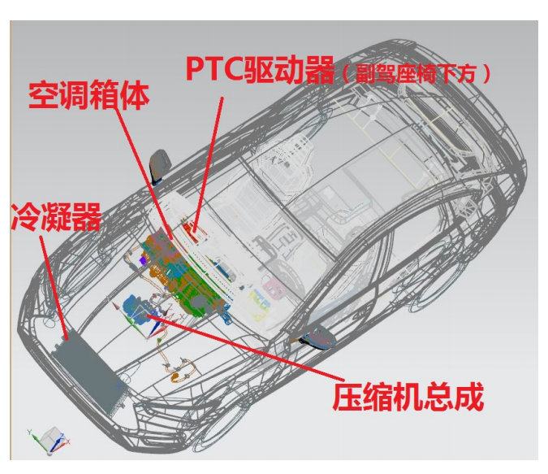
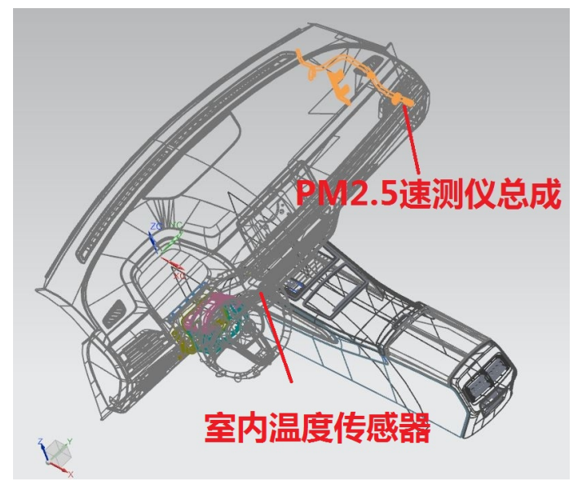
部件安装位置

Slide 5
制冷原理
低温低压气态制冷剂
200--300kpa 5--10℃
高温高压气态制冷剂
1500--1700kpa 80--90℃
压缩机
鼓风机
蒸发箱
冷凝器
冷却风扇
干燥瓶
电子膨胀阀
中温高压液态制冷剂
1500--1700kpa 70--80℃
低温低压液态制冷剂
200--500kpa 10--20℃

Slide 6
制冷原理
由空调驱动器驱动的电动压缩机将气态的制冷剂从蒸发器中抽出，并将其压入冷凝器。高压气态制冷剂经冷凝器时液化而进行热交换（释放热量），热量被车外的空气带走。高压液态的制冷剂经膨胀阀的节流作用而降压，低压液态制冷剂在蒸发器中气化而进行热交换（吸收热量），蒸发器附近被冷却了的空气通过鼓风机吹入车厢。气态的制冷剂又被压缩机抽走，泵入冷凝器，如此使制冷剂进行封闭的循环流动，不断地将车厢内的热量排到车外，使车厢内的气温降至适宜的温度。
风扇控制逻辑(本车采用无极变速风扇)
发动机 ECU 通过冷却液温度传感器检测冷却液水温，再通过 PWM 信号控制风扇的开启、停止以及工作的转速
打开空调开启压缩机后，发动机 ECU 根据空调 ECU 的请求来控制无极风扇的开启和工作转速。

Slide 7
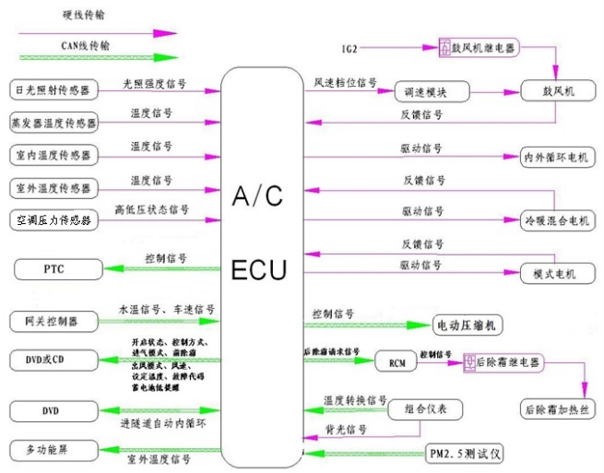
制冷原理

Slide 8
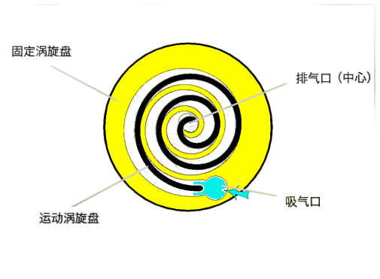
涡旋式压缩机
结构
涡旋压缩机基本结构如图所示，其主要工作部分为气体压缩部分，由定涡盘和静涡盘构成气腔。

Slide 9
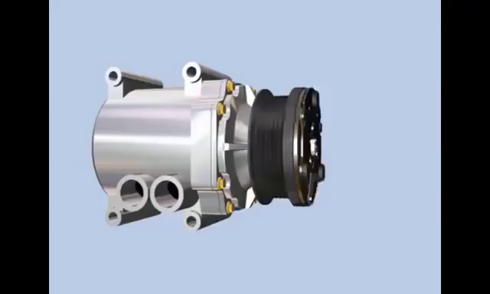
涡旋式压缩机
工作原理
涡旋式压缩机是有两个双函数方程型线的动、静涡盘相互咬合而成。在吸气、压缩、排气的工作过程中，静盘固定在机架上，动盘由偏心轴驱动并由防自转机构制约，围绕静盘基圆中心，作很小半径的平面转动。气体通过空气滤芯吸入静盘的外围，随着偏心轴的旋转，气体在动静盘噬合所组成的若干个月牙形压缩腔内被逐步压缩，然后由静盘中心部件的轴向孔连续排出。

Slide 10
维修空调系统时的注意事项
保养空调系统必须由专业技术人员进行。
维修前应使工作区通风，请勿在封闭的空间或接近明火的地方操作制冷剂。维修前应戴好眼罩，保持至维修完
毕。
避免液体制冷剂接触眼睛和皮肤。若液体制冷剂接触眼睛和皮肤，应用冷水冲洗，并注意：不要揉眼睛或擦皮
肤。在皮肤上涂凡士林软膏。严重的要立刻找医生或医院寻求专业治疗。
制冷系统中如果没有足够的制冷剂，请勿运转压缩机；避免由于系统中无充足的制冷剂并且油润滑不足造成的
压缩机可能烧坏的情况。
压缩机运转时不要打开压力表高压阀，只能打开和关闭低压阀。
冷冻油必须使用专用冷冻油。不可乱用其它品牌的润滑油代替，更不能混用（不同牌号）。
空调系统冷媒加注量为 550g，冷冻油总量为 160ml，当系统因渗漏导致冷冻油总量低于 120ml 时，就有可能造成压缩机的过度磨损，因此维修站应视情况补加冷冻油。

Slide 11
维修空调系统时的注意事项
空调压力保护方式是通过压力传感器，空调 ECU 检测到压力过高或过低时会保护空调系统。温度保护方式分为蒸发器温度保护（低温保护 0--2℃）；压缩机温度过高保护（高温保护 100±5℃）。
维修时应注意，打开管路的“O”型圈必须更换，并在装配前在密封圈上涂冷冻油后按要求力矩连接。
维修中严格按技术要求操作（充注量、冷冻油型号、力矩要求等），按照要求检修空调，保证空调系统的正常工作和使用寿命。
因冷冻油具有较强的吸水性，在拆下管路时要立即用堵塞或口盖堵住管口，不要使湿气或灰尘进入制冷系统。
在排放系统中过多的制冷剂时，不要排放过快，以免将系统中的压缩机油也抽出来。
定期清洁空气过滤网，保持良好的空气调节质量。
检查冷凝器散热片表面是否有脏污，不要用蒸汽或高压水枪冲洗，以免损坏冷凝器散热片，应用软毛刷刷洗。
避免制冷剂过量。若制冷剂过量，会导致制冷不良。

Slide 12
THANKS
感谢各位的观看
诚信 | 共赢 | 创新 | 开放

